Slide 1

Nêu 1 suy nghĩ của em về đời sống của người vùng cao nước ta

Slide 2
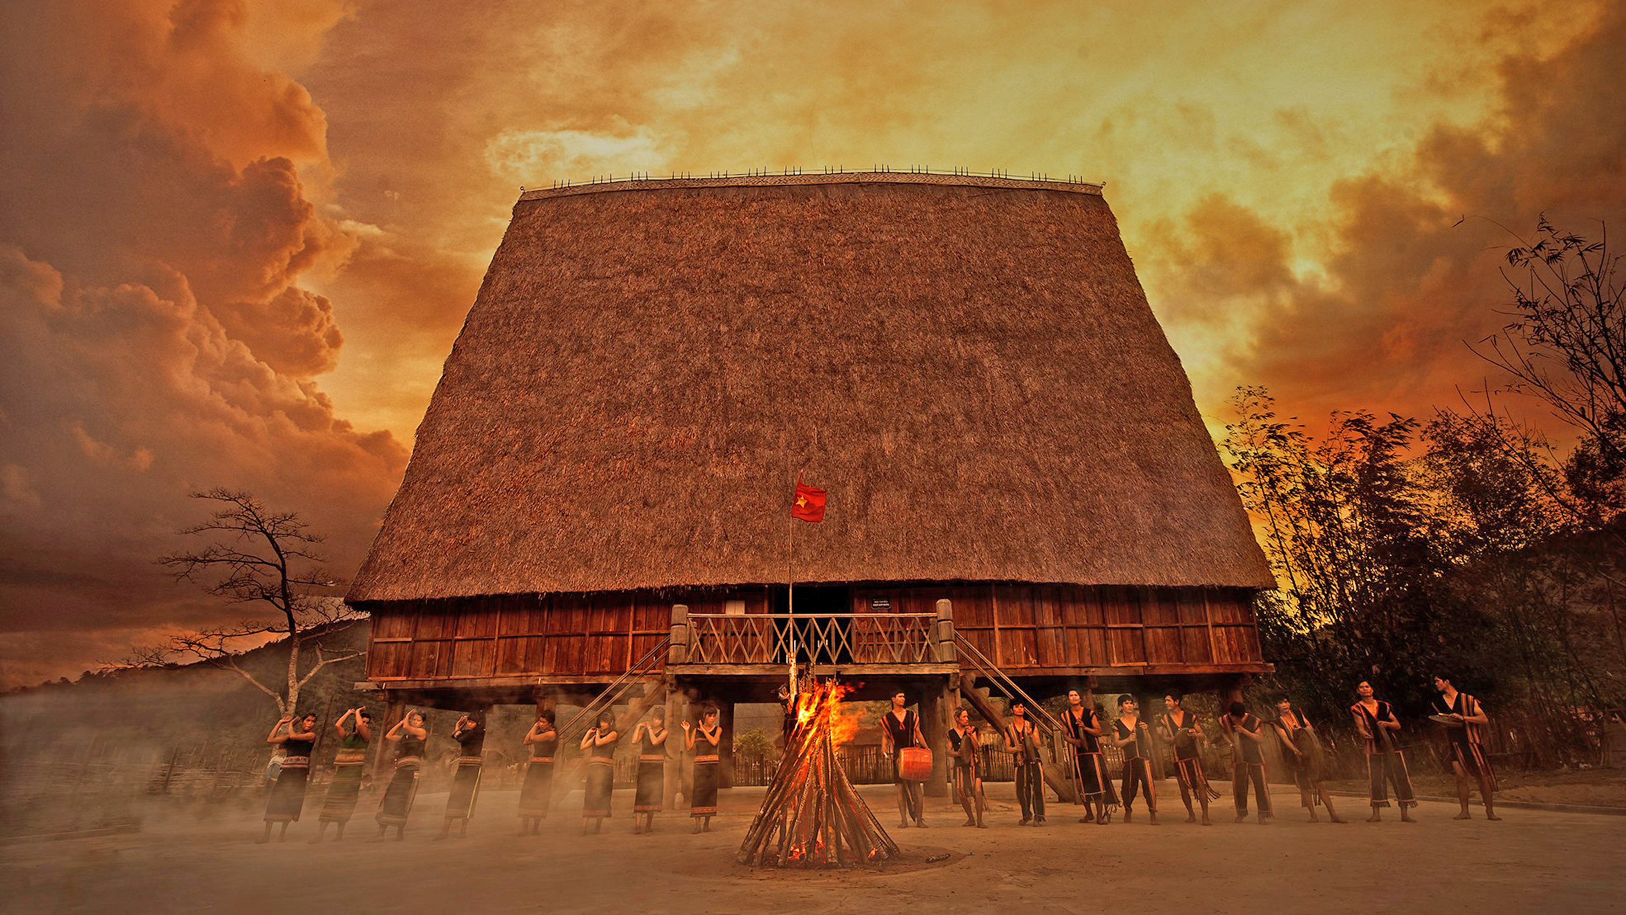
Bài 1
CỘNG ĐỒNG CÁC DÂN TỘC VIỆT NAM

Slide 3

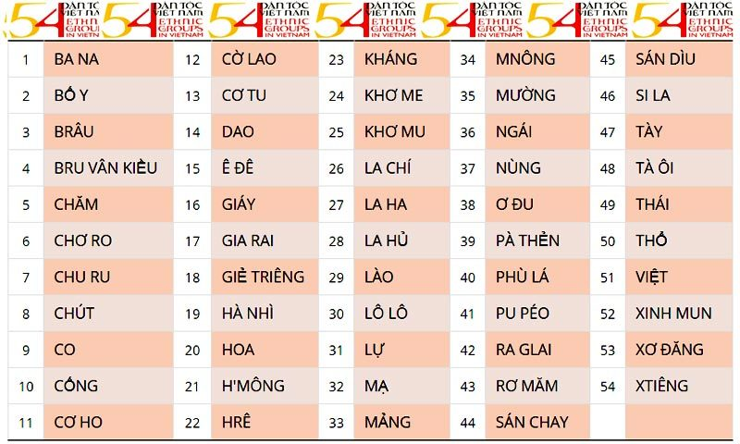
THỬ TÀI CỦA EM
Trí nhớ siêu đẳng
Trong 2 phút
+ Viết ra 3 điều em đã biết
+ 1 điều em muốn biết
Về chủ đề dân tộc Việt Nam, chia sẻ với cả lớp
Nghiên cứu Atlat 2 phút và thi kể tên các dân tộc
54
Văn hóa
Kinh tế

Slide 4
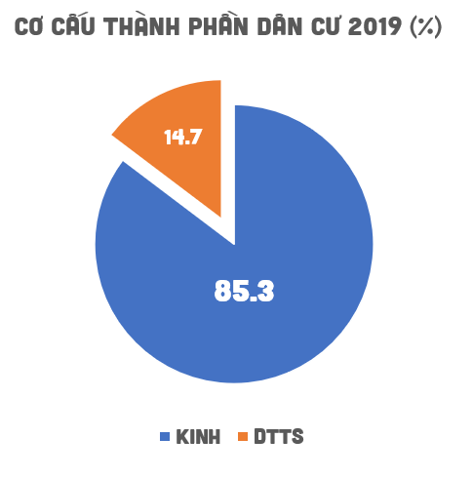
CHUYÊN GIA LÊN TIẾNG
Tính đến 0 giờ ngày 01/4/2019, tổng số người dân tộc Kinh là 82.085.729 người, chiếm 85,3% dân số cả nước, tổng số người dân tộc khác là 14.123.255 người, chiếm 14,7%.
Trong 10 năm qua, tỷ lệ tăng dân số bình quân năm của nhóm dân tộc khác là 1,42%/năm, cao hơn bình quân chung của cả nước và cao hơn nhóm dân tộc Kinh (1,09%/năm).
Đọc thông tin và quan sát biểu đồ, hãy rút ra kết luận về 2 nhóm dân cư chính ở nước ta

Slide 5
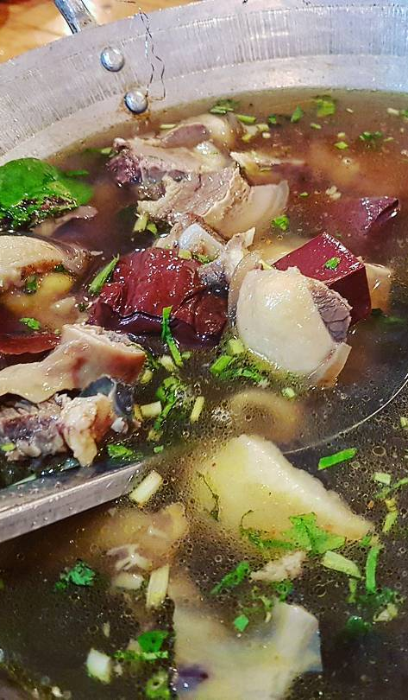
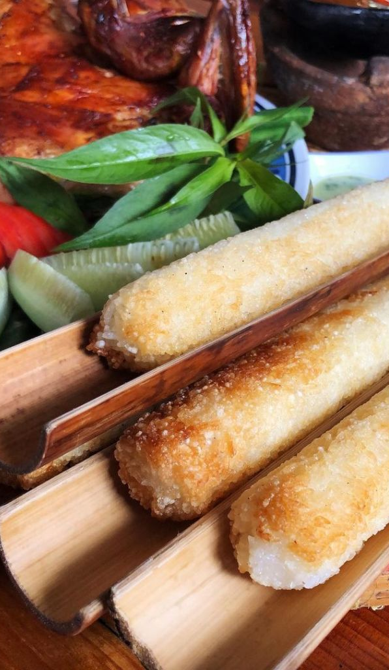
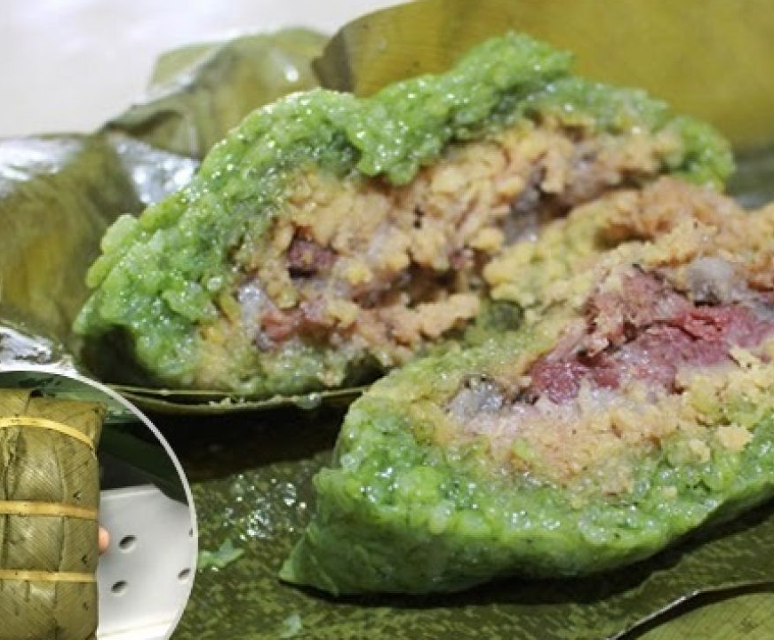
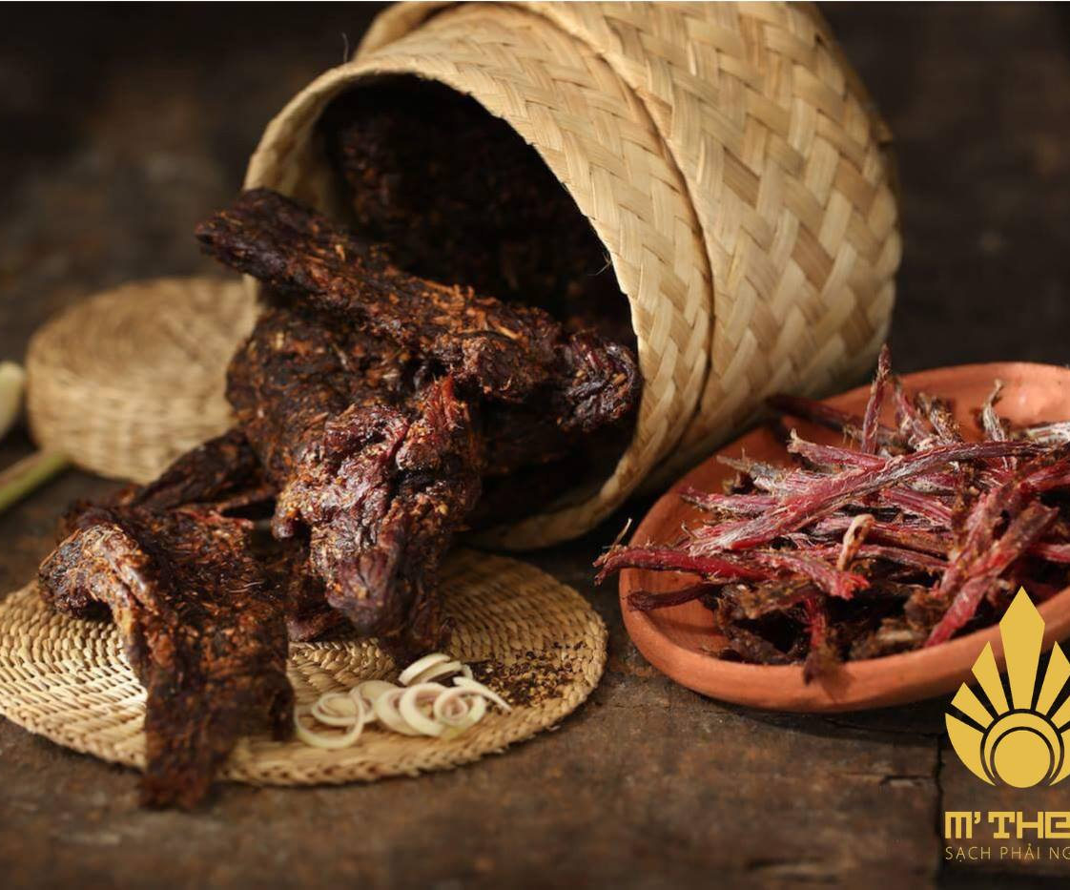
Thắng cố
Cơm lam
Bánh chưng gù
Thịt trâu gác bếp
Trong vòng 1 phút, ghi tên các món ăn
Notes:
Eric là 1 du khách nước ngoài đến VN khám phá văn hóa. Nhận được thư mời ăn tiệc, thấy 4 món ăn trên bàn nhưng ko biết món nào liền hỏi em. Các bạn hãy cho biết tên món ăn đó và nói xuất xứ cho Eric biết nhé

Slide 6
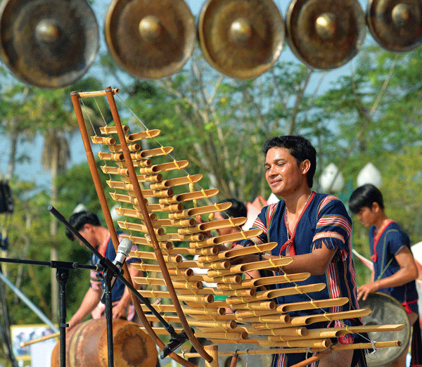
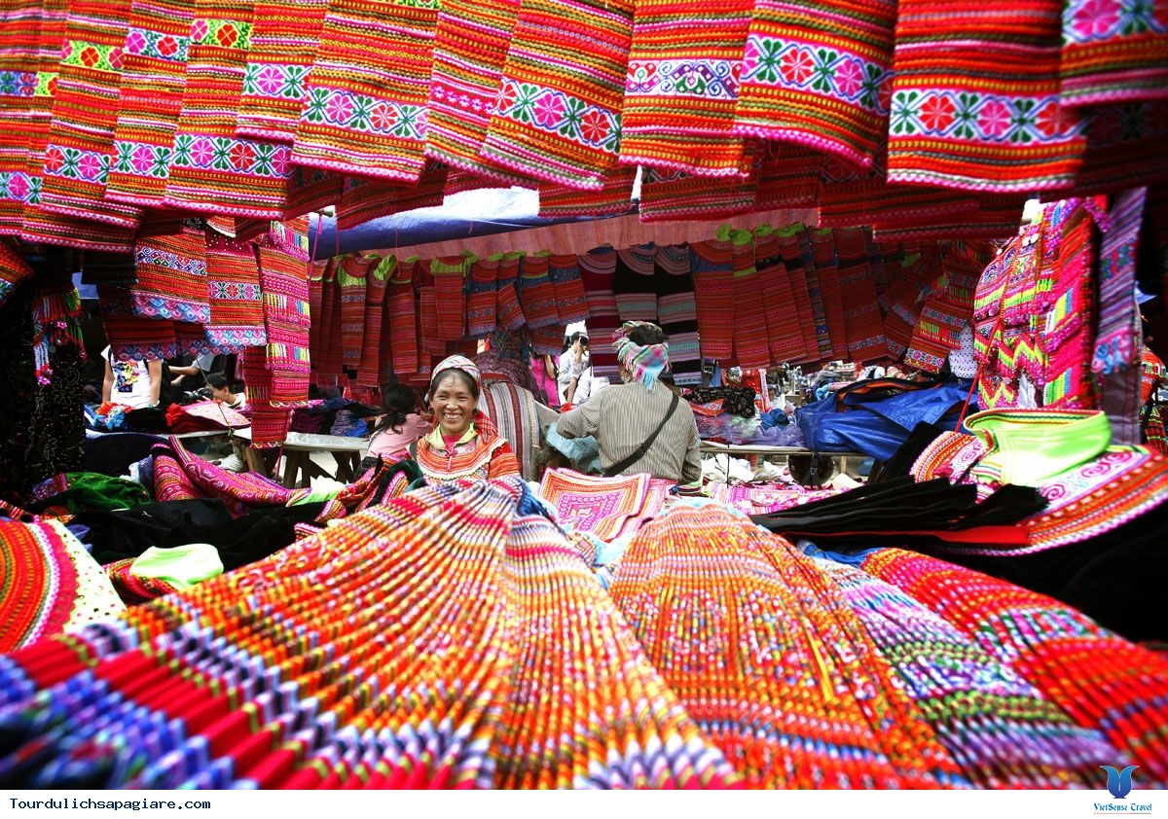
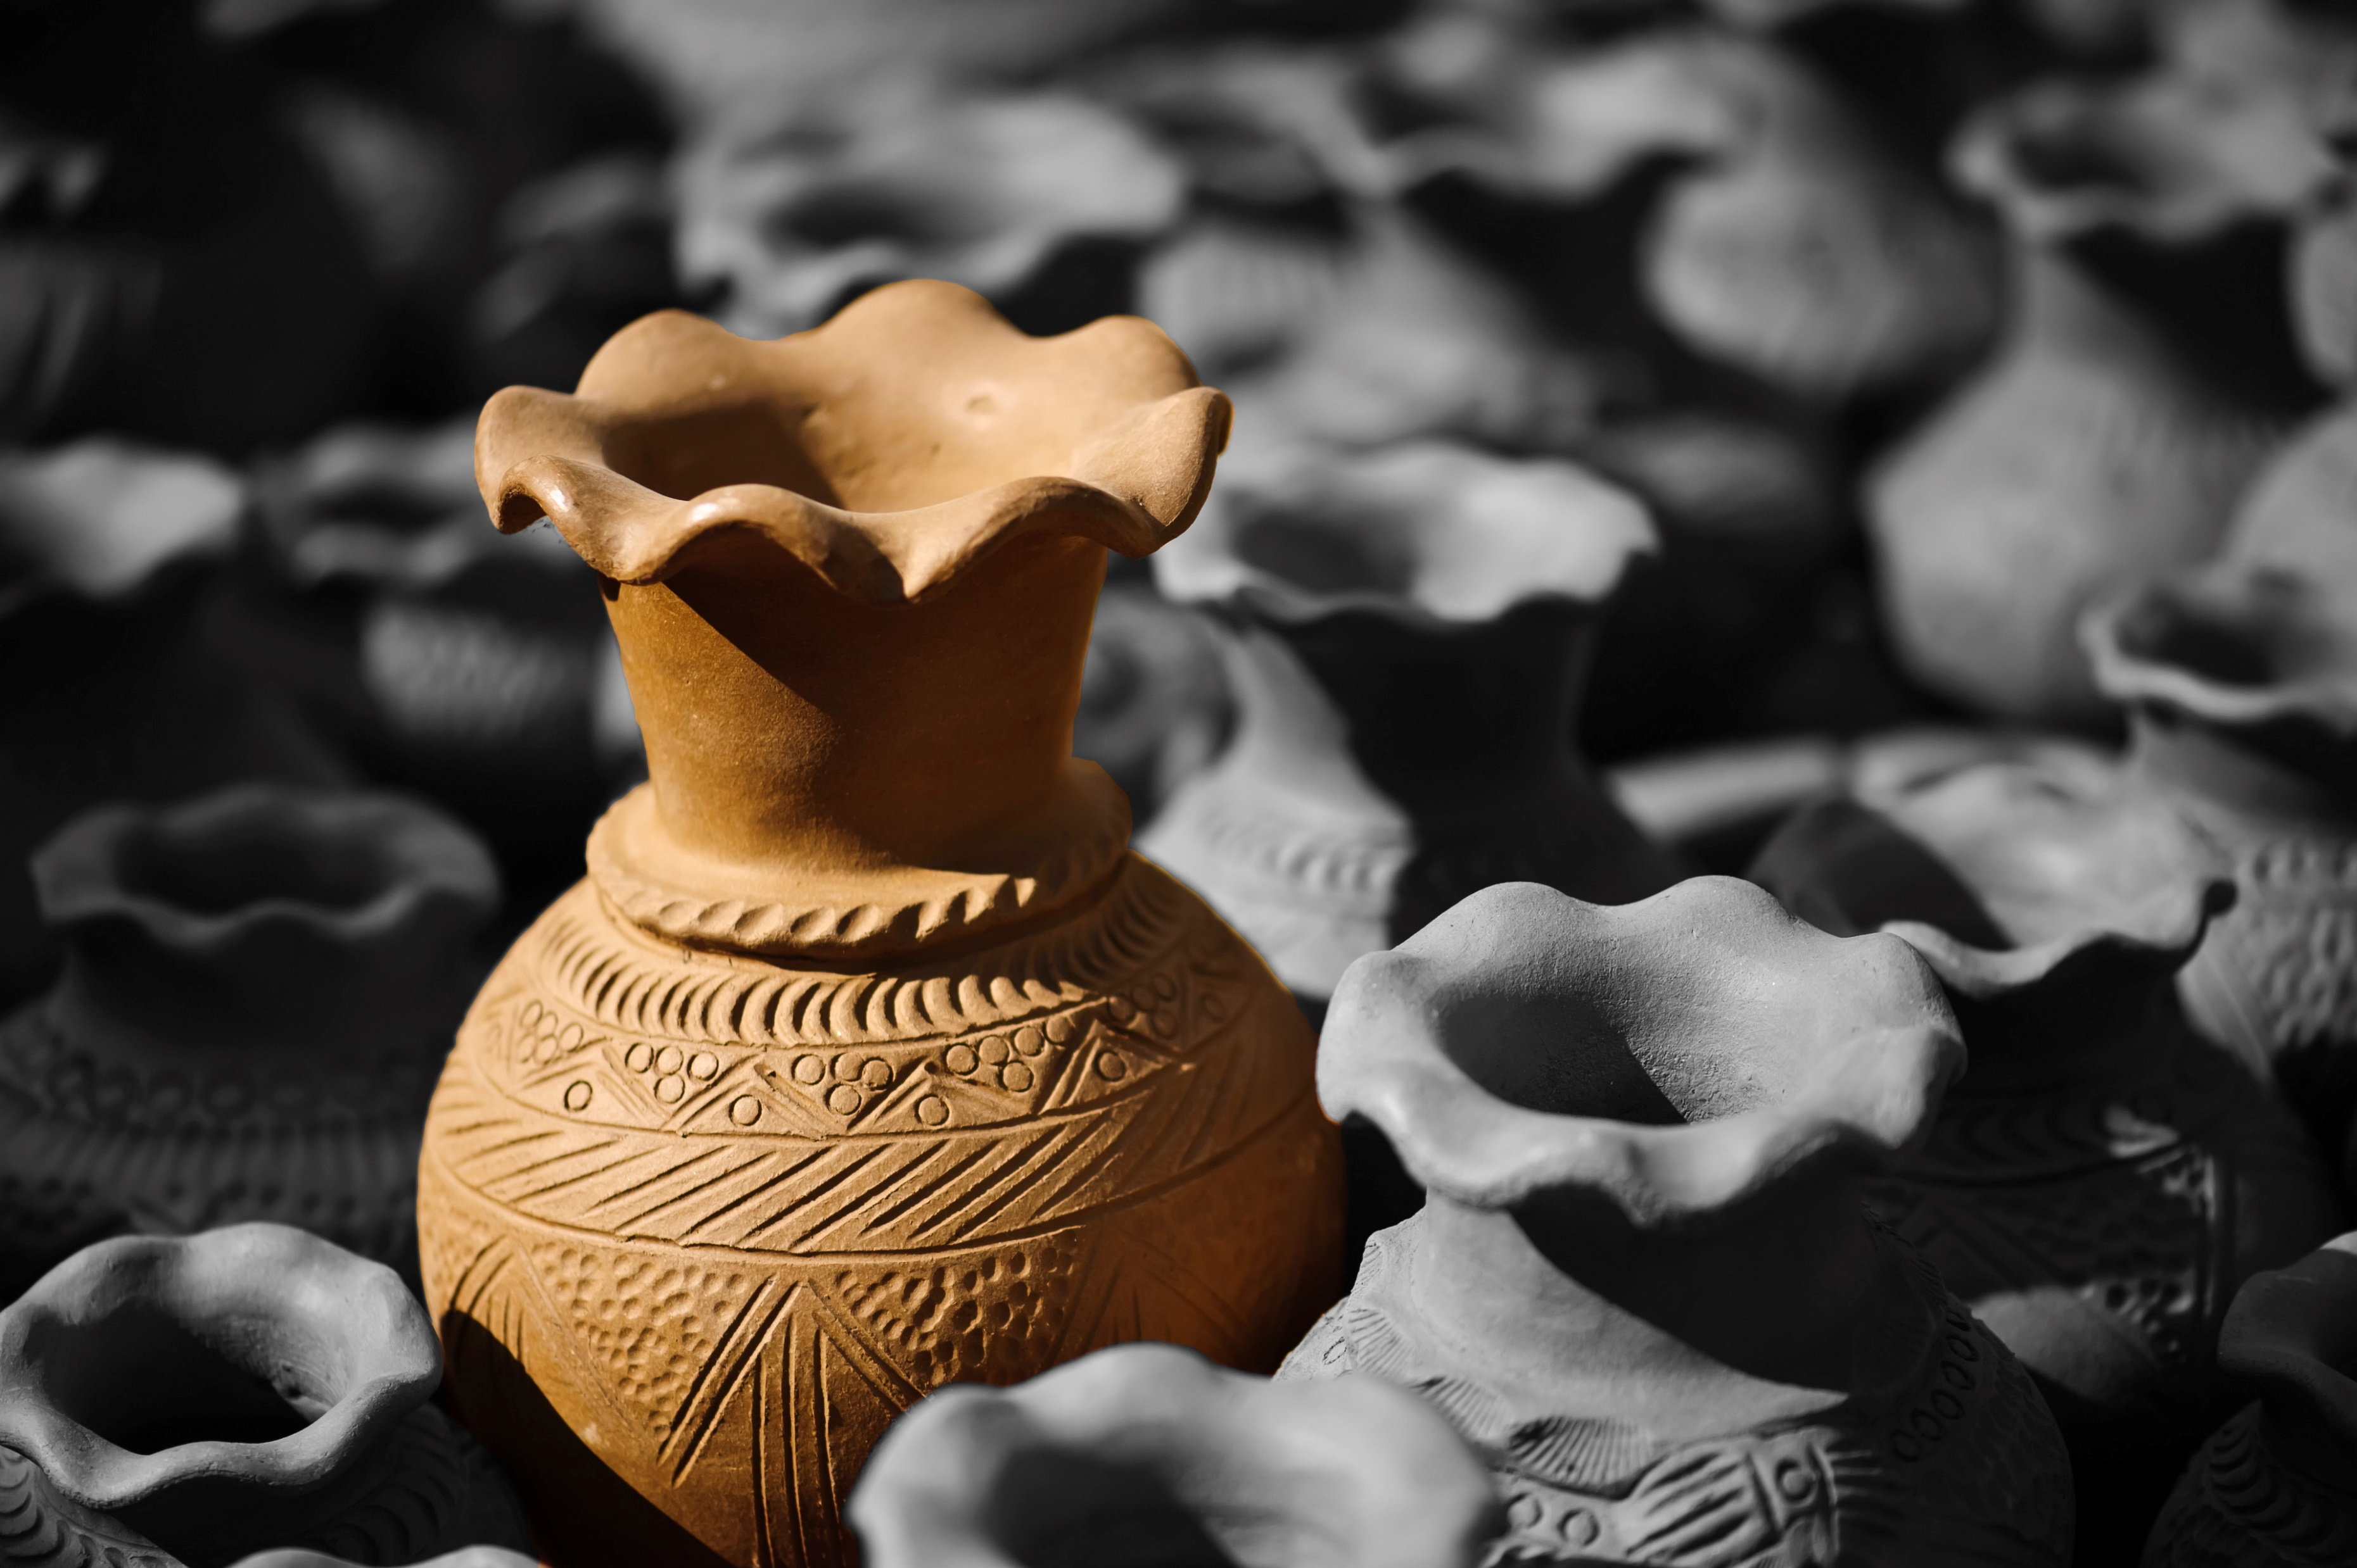
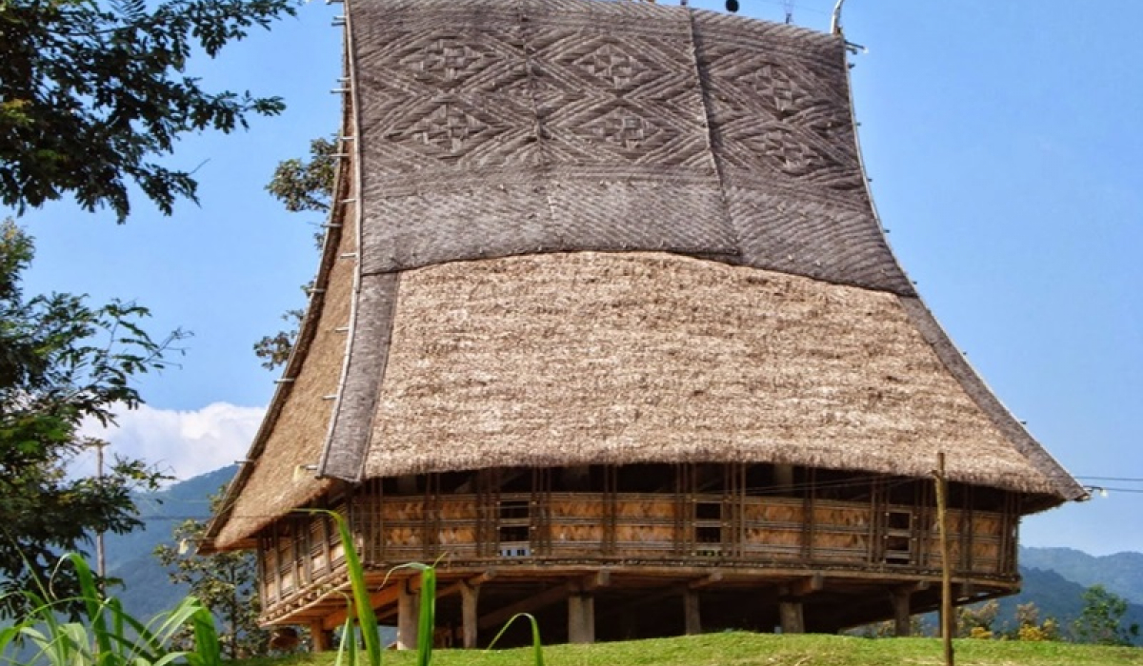
Em biết được sản phẩm nào?

Slide 7
Eric muốn tìm hiểu 1 dân tộc. Số lẻ tìm hiểu về người Kinh và số chẵn là DTTS
Em hãy chuẩn bị 5 phút để chia sẻ cho bạn nhé
Nội dung: Dân tộc, nơi cư trú, dân số, văn hóa đặc trưng trong 1 phút

Slide 8



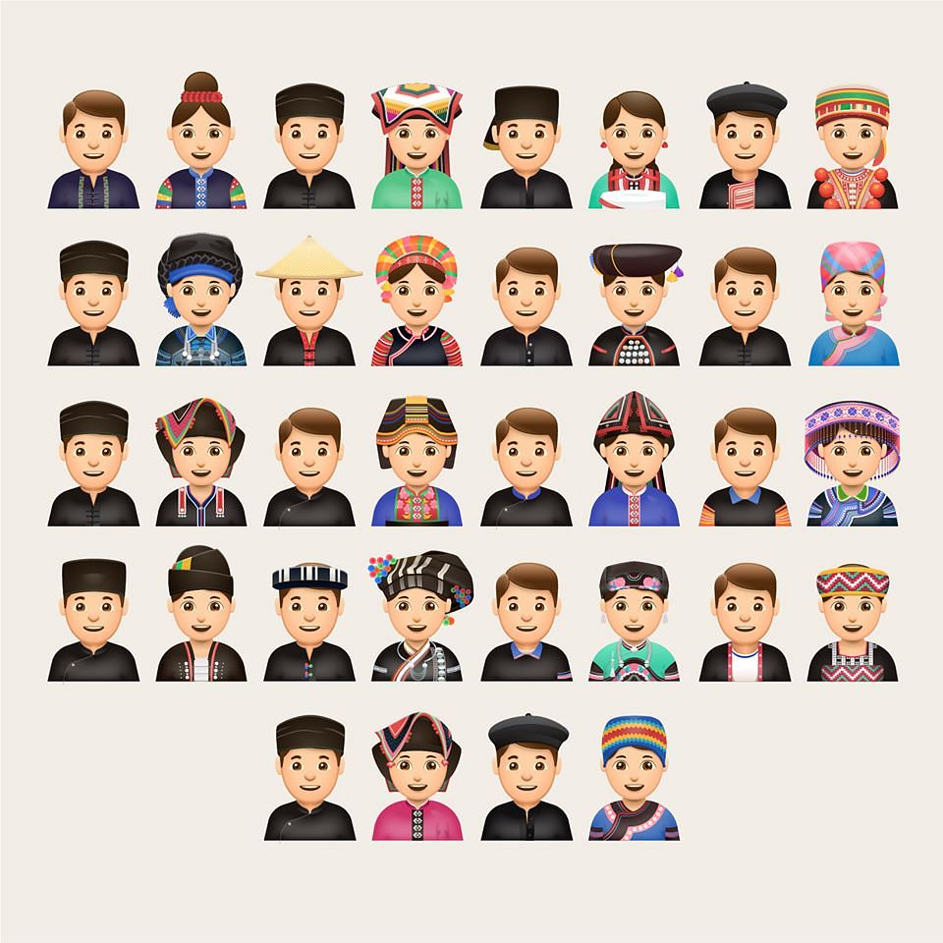
TÔI LÀ HƯỚNG DẪN VIÊN DU LỊCH
Trình bày 1 phút theo cặp
Trình bày 1 phút trước lớp
Tiêu chí | 1 điểm | 2 điểm | 3 điểm
Nôi dung: đầy đủ, thu hút, có dẫn chứng
Thuyết trình lưu loát, thần thái thu hút và đúng giờ

Slide 9
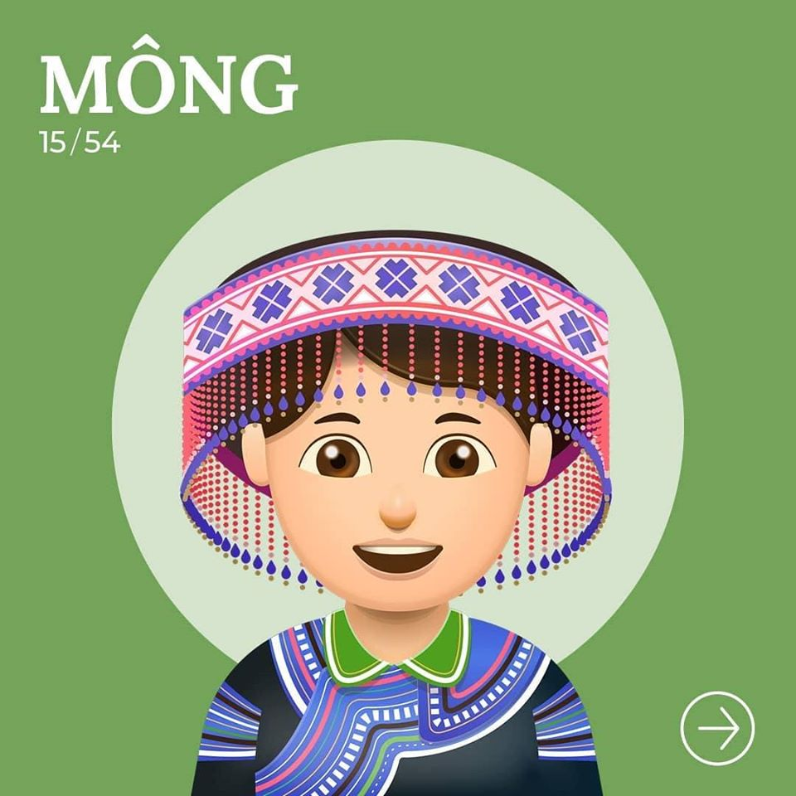
1. Các dân tộc ở việt nam
Ngoài ra còn cộng đồng người nước ngoài
Ngôn ngữ, trang phục, cư trú…
54 dân tộc, văn hóa đặc sắc
Kinh
Dân tộc khác
85,3%
Kinh nghiệm thâm canh lúa, thủ công.
Lao động đông đảo trong nhiều ngành quan trọng
14,7 %
Tăng lên
Trình độ đa dạng
Nhiều kinh nghiệm trong sản xuất
Tham gia kinh tế hiện đại ngày càng nhiều

Slide 10
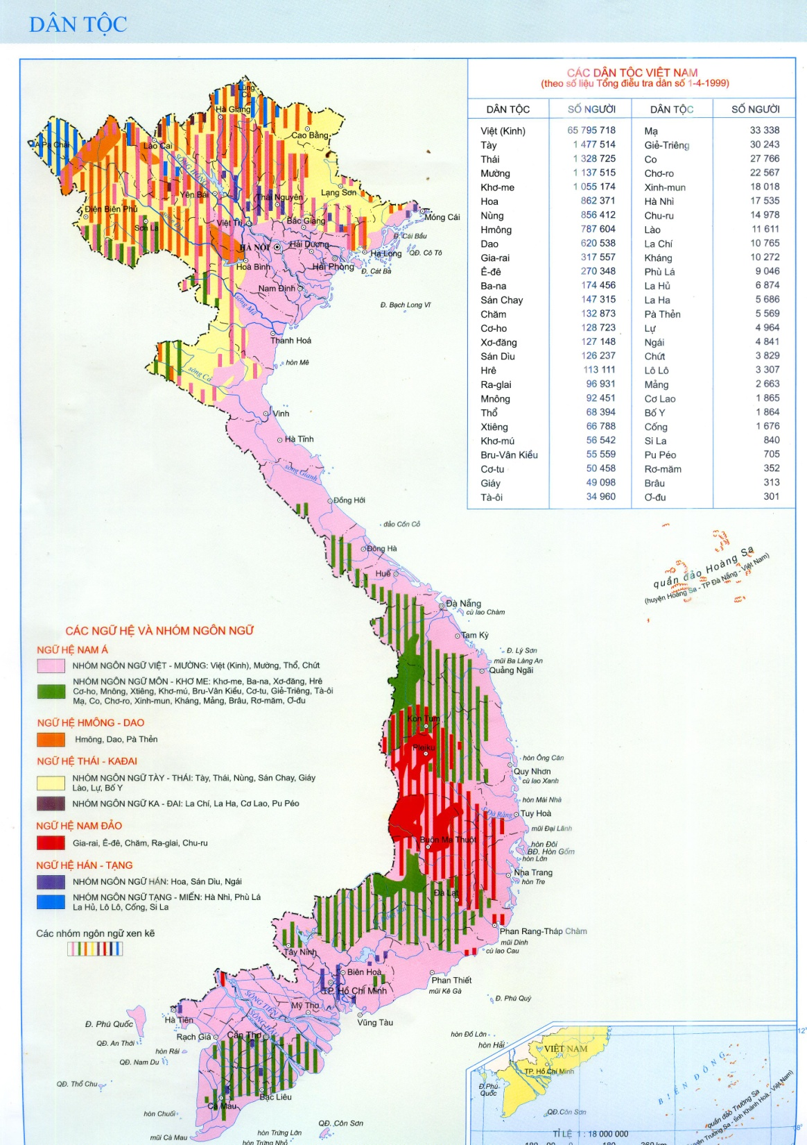
TRÍ NHỚ SIÊU ĐẲNG
Thời gian 2 phút đọc SGK
Thi đấu theo đội
Trình bày trên bảng nhóm nhằm hoàn thành sơ đồ
Thuyết trình ngẫu nhiên
2. PHÂN BỐ CÁC DÂN TỘC
Kinh
Dân tộc khác
Cư trú
Các nhóm chính
Cư trú
Dân tộc chính

Slide 11
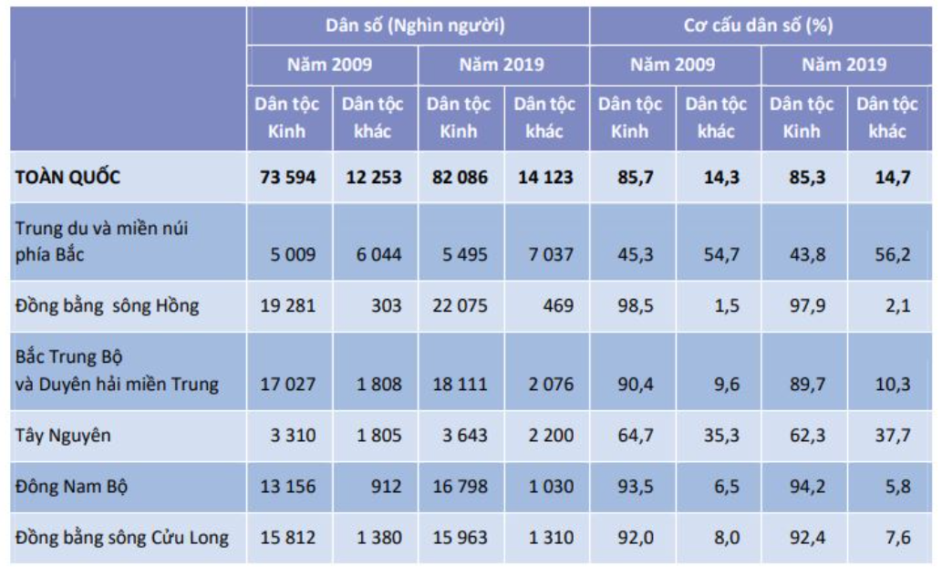
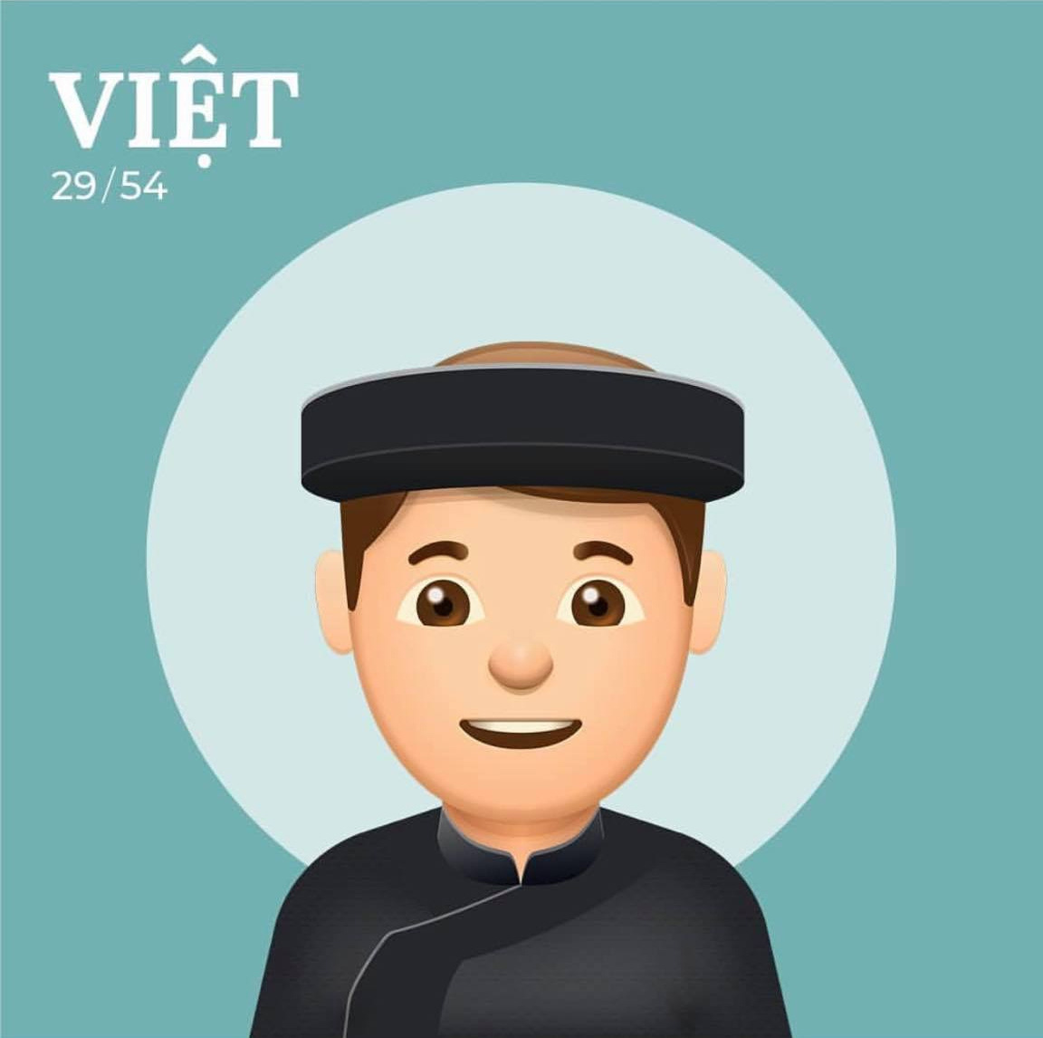
Vùng nào có tỉ lệ dân tộc thiểu số cao nhất, thấp nhất?

Slide 12
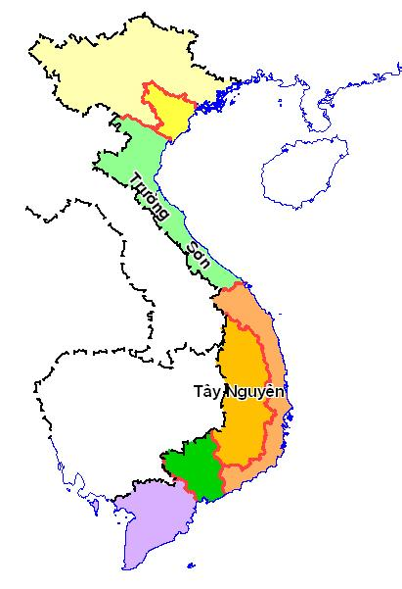
TRÍ NHỚ SIÊU ĐẲNG
Gắn tên các thẻ dân tộc lên hình trên bảng trong 2 phút
DAO
HOA
chăm
thái
Cơ - ho
ê - đê
tày
bana
khơme
mnông
Mạ
nùng

Slide 13
2. PHÂN BỐ CÁC DÂN TỘC
Kinh
Dân tộc khác
85,3%
Cả nước
- Tập trung đồng bằng, duyên hải
14,7 %
Tăng lên
- Tập trung miền núi và trung du
Trung du và miền núi Bắc Bộ
Trường Sơn, Tây Nguyên
Cực nam Trung Bộ và Nam Bộ

Slide 14
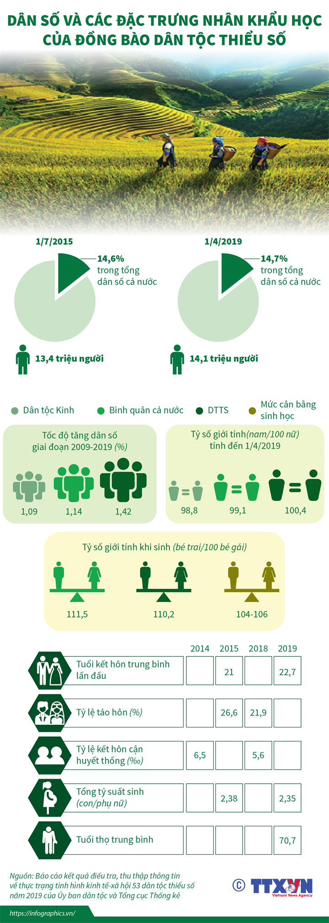
Một số biểu hiện dân cư của dân tộc thiểu số Việt Nam

Slide 15
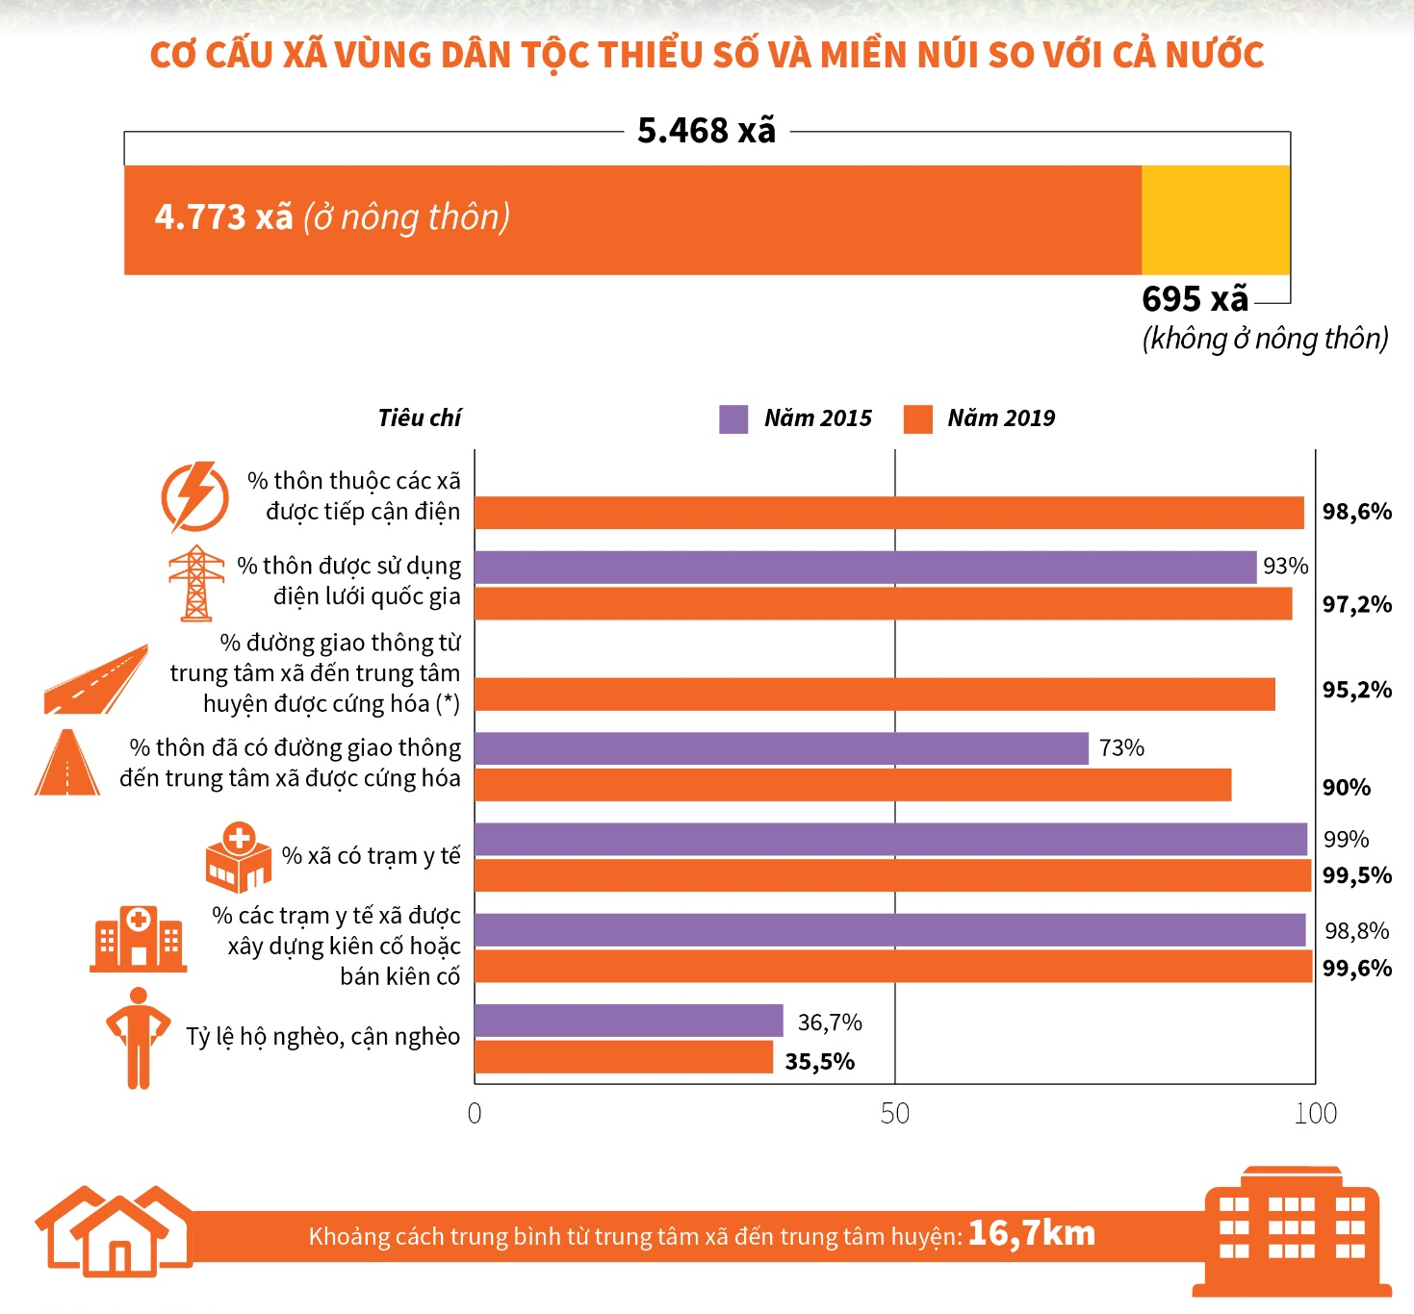
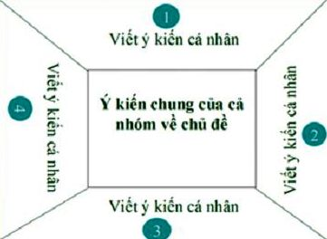
Em có nhận xét gì về tỉ lệ hộ nghèo và cận nghèo của các DTTS?
Tại sao chất lượng sống chưa cao? Nêu 1 giải pháp khả thi của em?
1 phút ghi ý kiến cá nhân
2 phút thảo luận nhóm
1 phút trình bày

Slide 16
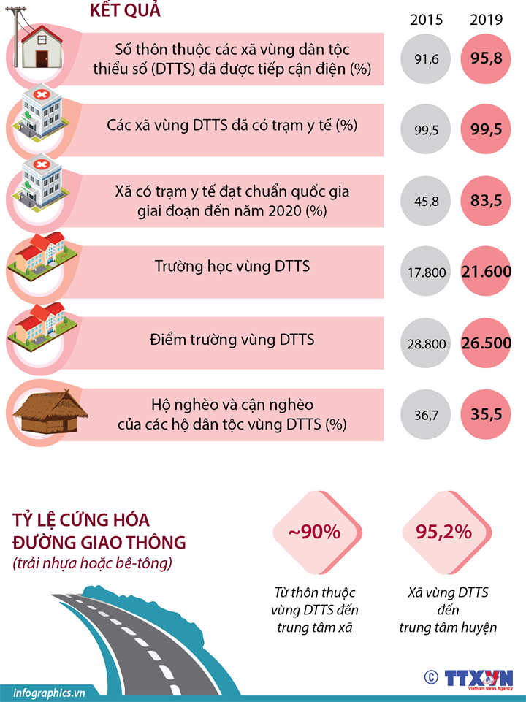
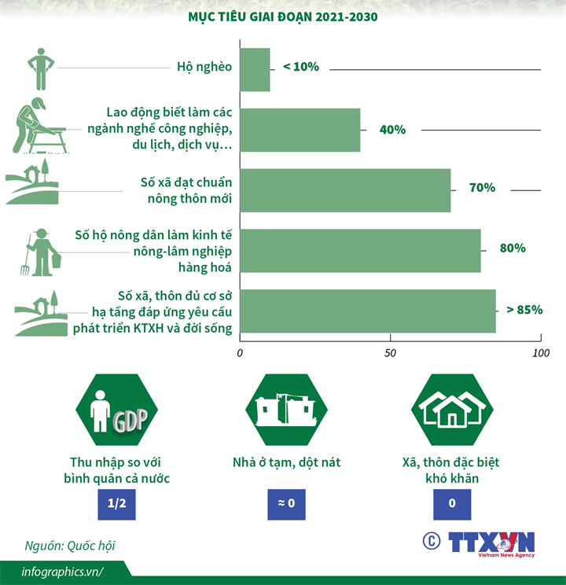

Slide 17
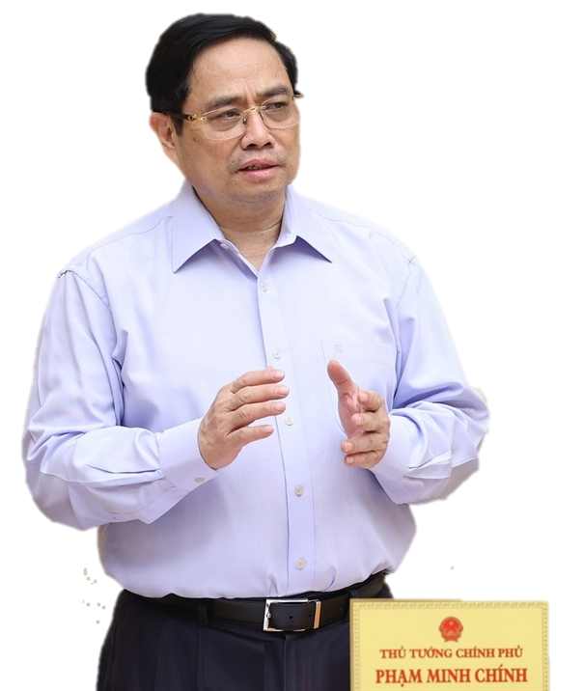
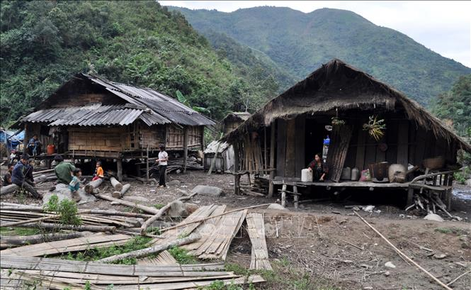
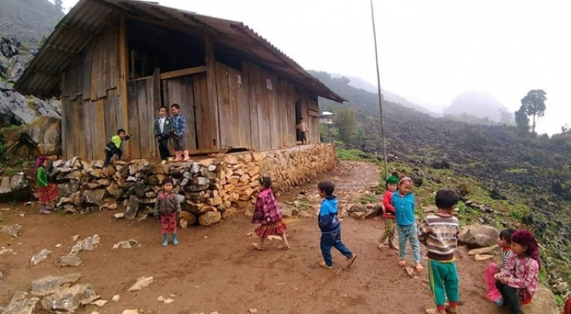
TÔI LÀ thủ tướng chính phủ
Nếu là thủ tướng, em sẽ dự định phát triển kinh tế xã hội ở vùng dân tộc thiểu số nước ta thế nào?
Phân tích 1 giải pháp của em
ỦNG HỘ
PHẢN ĐỐI
Theo tôi, chúng ta cần tập trung vào giải pháp …

Slide 18
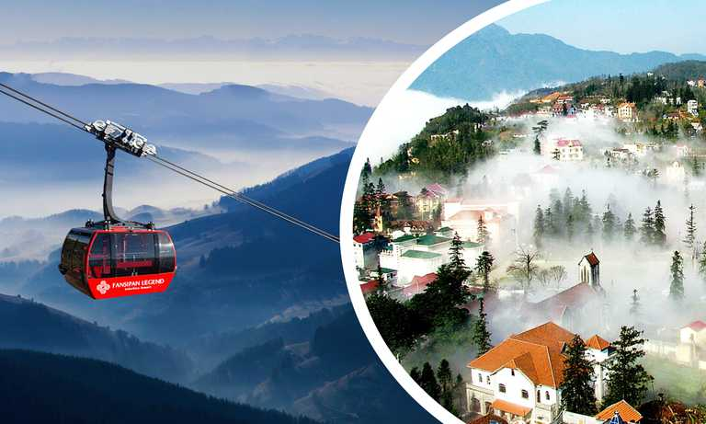
TÔI LÀ thủ tướng chính phủ
Vùng nghèo
Giàu tài nguyên
Phát triển hạ tầng
Đầu tư giáo dục
Thu hút đầu tư
Phát triển CNCB
Phát triển du lịch ở Sapa – Lào cai mang lại sự cải thiện lớn cho địa phương

Slide 19
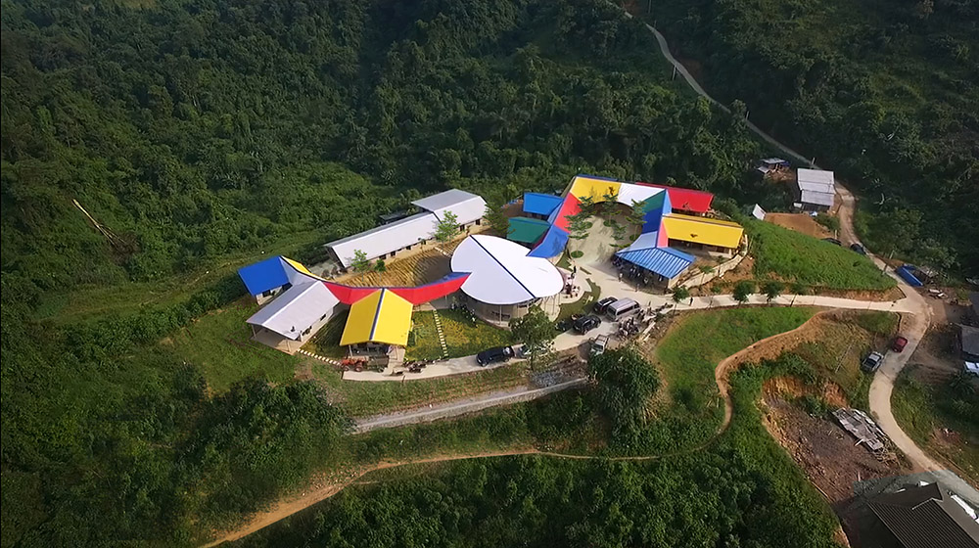
Trường Tiểu học Lũng Luông thuộc
xã Thượng Nung, huyện Võ Nhai, Thái Nguyên

Slide 20
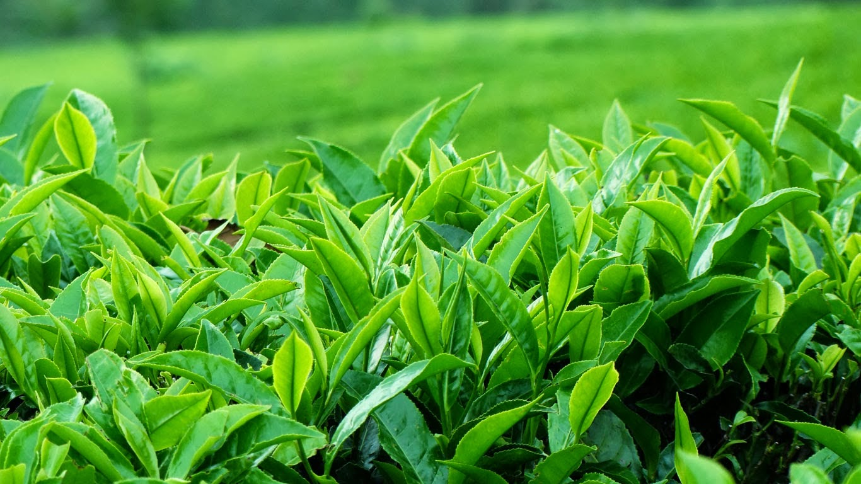
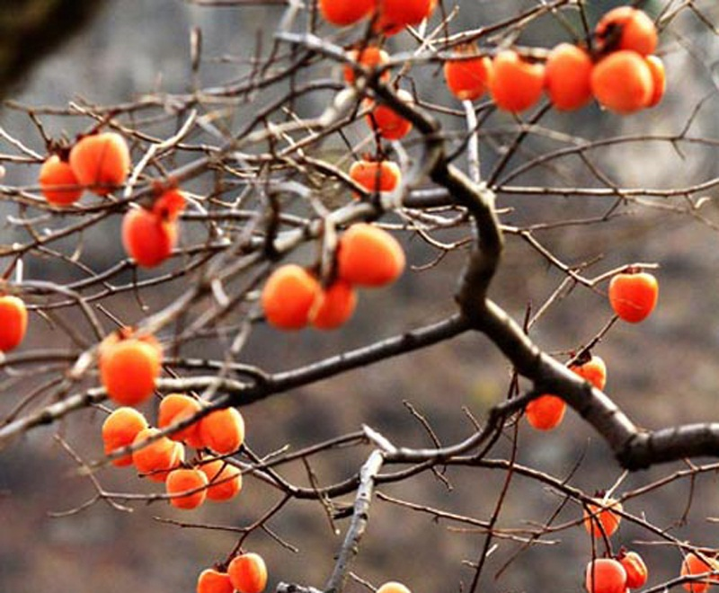
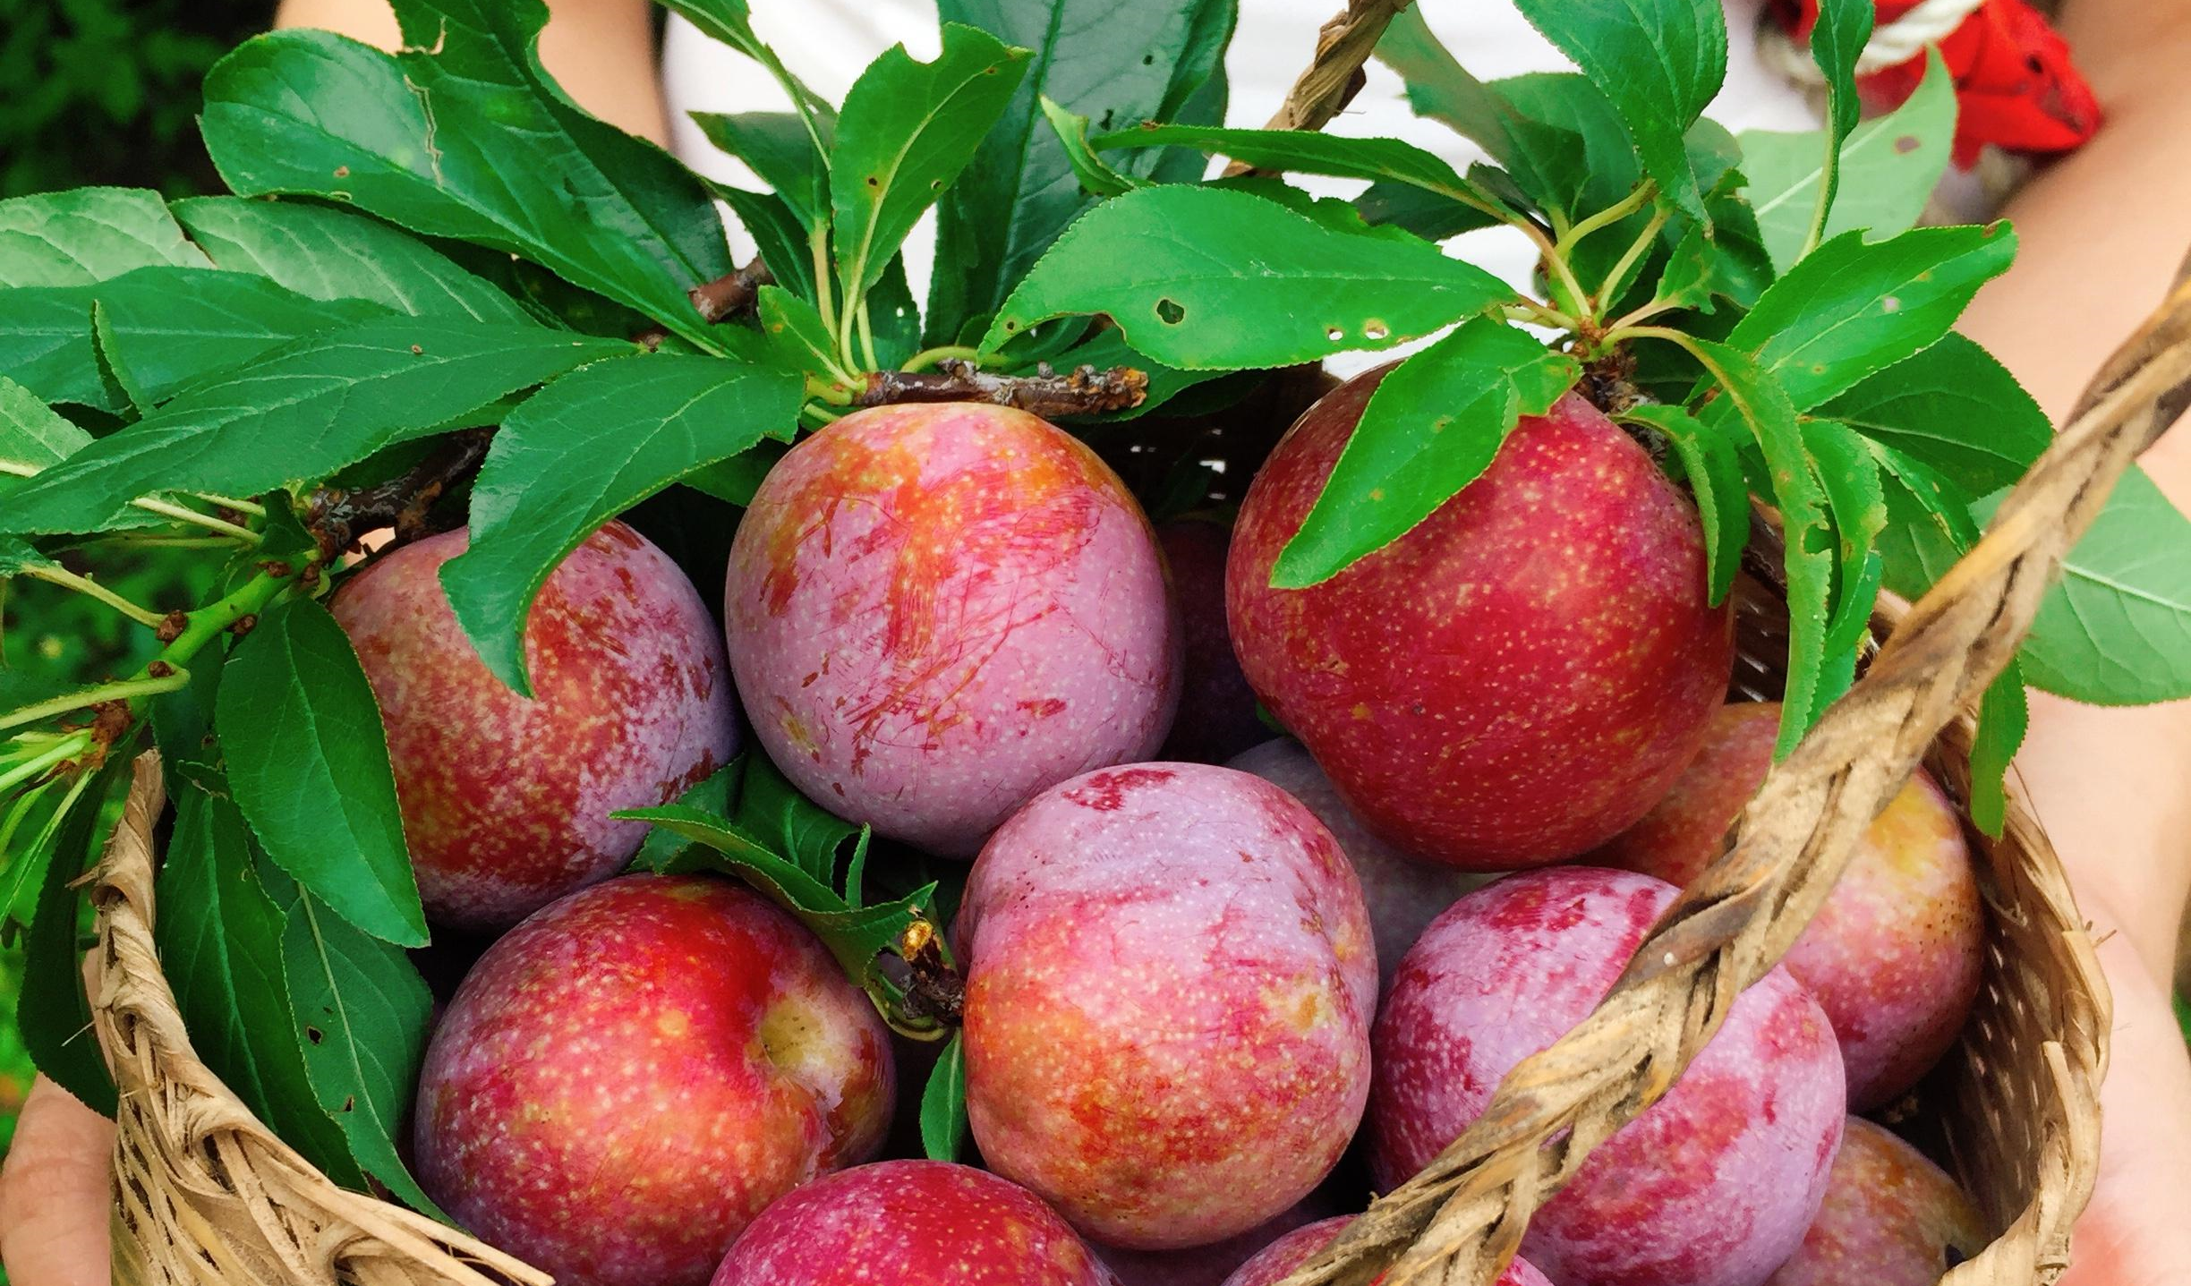
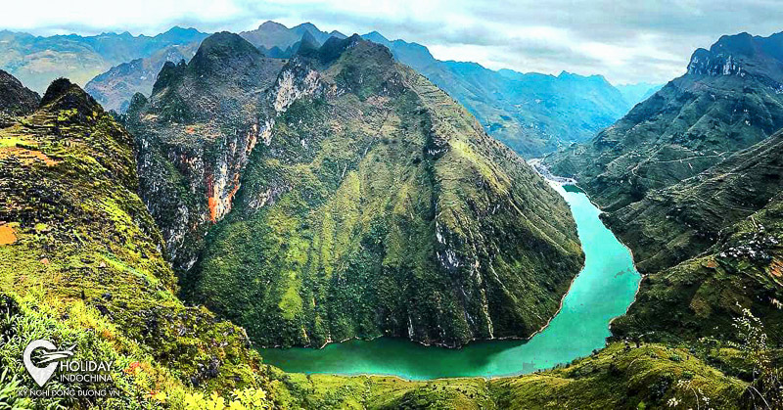

Slide 21
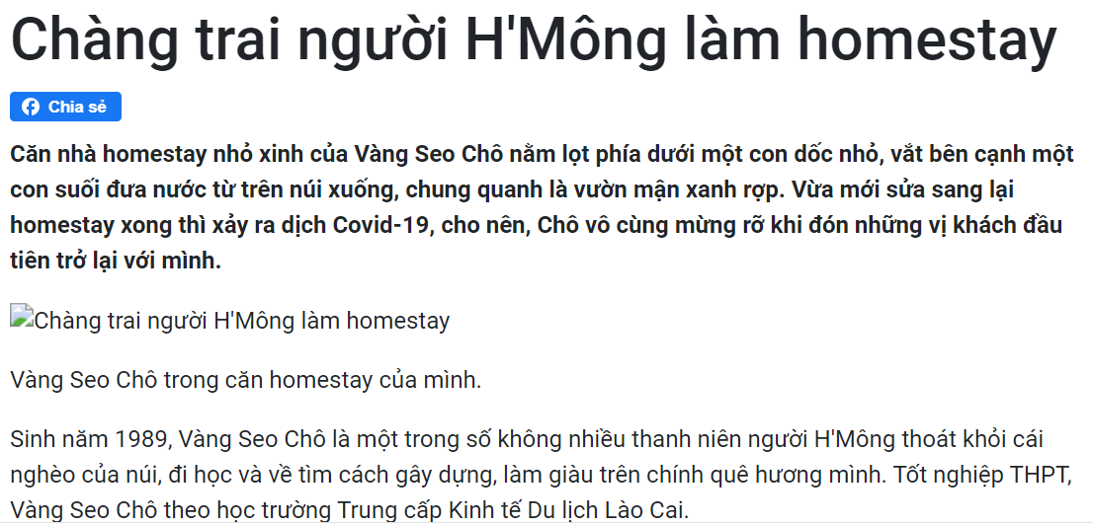

Slide 22
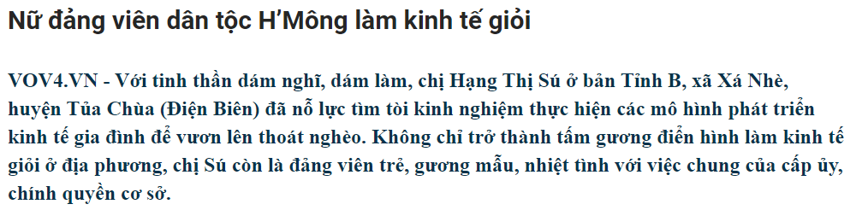
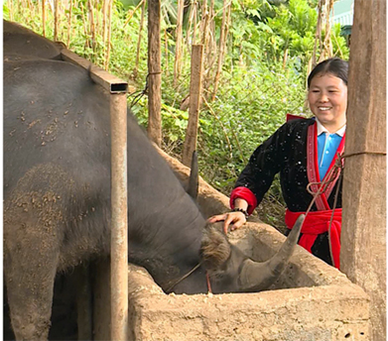
Sau nhiều đêm suy nghĩ, chị Sú bàn với chồng mạnh dạn vay 50 triệu đồng của Ngân hàng Chính sách xã hội huyện để đầu tư mua máy xay xát, mở cửa hàng bán tạp hóa phục vụ nhu cầu người dân trong vùng.
Từ cuối năm 2015, gia đình chị Sú làm thêm công việc mới. Chồng chị là anh Sùng A Chư đảm nhiệm việc chạy máy xát phục vụ xát ngô, thóc cho người dân bản Tỉnh B và các bản lân cận; còn chị Sú bán hàng và chăn nuôi thêm đàn lợn.
Với tinh thần lao động chăm chỉ, cần cù, gia đình chị trả hết gốc vay ngân hàng và có tiền đầu tư mở rộng chăn nuôi lợn. Nhờ đó, chỉ sau 5 năm, kinh tế gia đình chị Sú đã có bước cải thiện rõ rệt.

Slide 23
Bài 1 – cộng đồng CÁC DÂN TỘC Ở VIỆT NAM
Ngoài ra còn cộng đồng người nước ngoài
Ngôn ngữ, trang phục, cư trú…
54 dân tộc, văn hóa đặc sắc
Kinh
Dân tộc khác
85,3%
Cả nước
- Tập trung đồng bằng, duyên hải
14,7 %
Tăng lên
- Tập trung miền núi và trung du
Có nhiều bản sắc độc đáo
Hiện phân bố rộng hơn và chất lượng sống có nhiều cải thiện
Trung du và miền núi Bắc Bộ
Trường Sơn, Tây Nguyên
Cực nam Trung Bộ và Nam Bộ

Slide 24
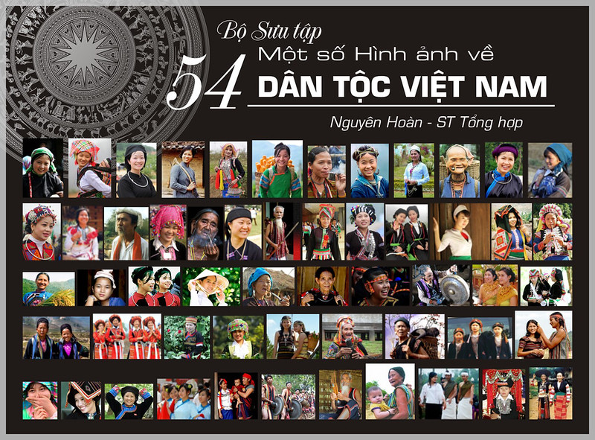
TÔI CHIA SẺ
Trong 2 phút
Viết ra 3 điều em nhớ nhất về nội dung học tập ngày hôm nay
Ở địa phương em có những dân tộc nào. Nêu 2 điều em được biết về dân tộc đó

Slide 25
TÔI TÀI GIỎI – BẠN CŨNG THẾ
HS tự chọn 1 trong 2 yêu cầu sau
+ Đề xuất và phân tích giải pháp của em nhằm phát riển kinh tế cho đồng bào dân tộc thiểu số
+ Làm 1 fotobook 10 trang, có các hình ảnh về 1 dân tộc em yêu thích
Tiêu chí | 1 | 2
Nội dung Hình ảnh | Đáp ứng yêu cầu cơ bản về nội dung Hình ảnh có chọn lọc/giải pháp có thể khả thi | Nội dung ngắn gọn, sinh động Hình ảnh hấp dẫn, trọng tâm/giải pháp khả thi, có minh chứng
Thẩm mỹ, bố cục | Chưa cân đối Còn sơ sài | Sắc nét Thu hút

Slide 26


